Slide 1
Searching for text files
20174158 김두성
Date. 2017-12 -08

Slide 2

목차
CONTENTS
서론
파일 정보와 내용
단어 검색 & 랭킹점수
검색어 입력
단어 검색
연관단어문제
랭킹점수
검색결과
1. 주요 파일 내용
2 . qsort

Slide 3


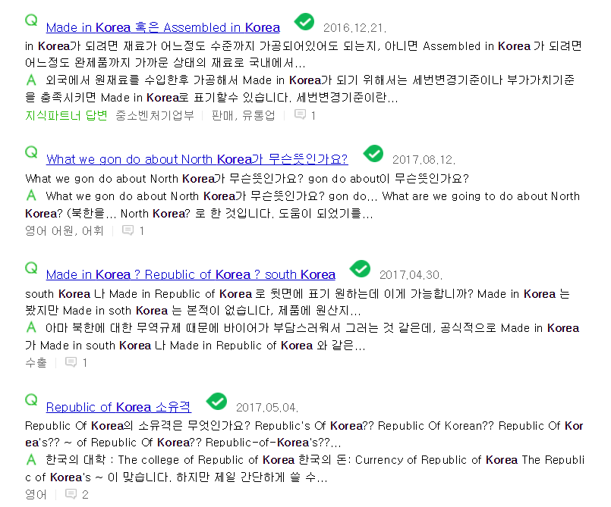
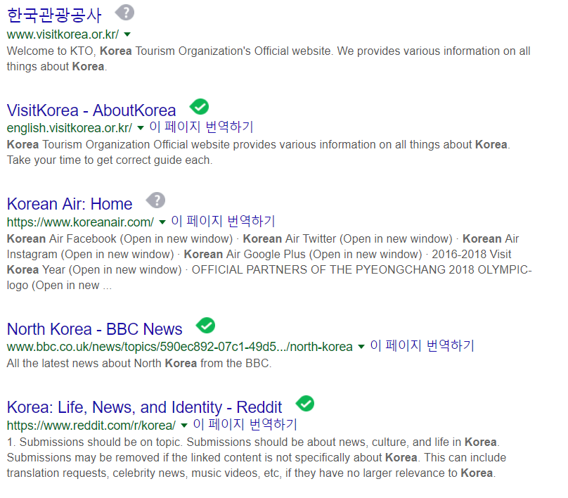
서론

Slide 4
서론
Ranking Score
밀도
돌출도
강조요소

Slide 5
서론
1 ...a.txt... Korea is a historical country in East Asia,
2 ...b.txt... Koreans are an East Asian ethnic group
3 ...c.txt... Korea that the exercises and U.S. threats

Slide 6
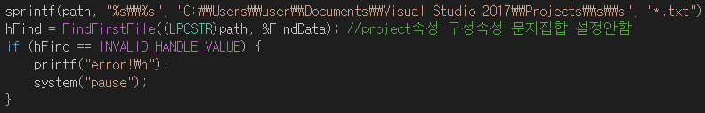
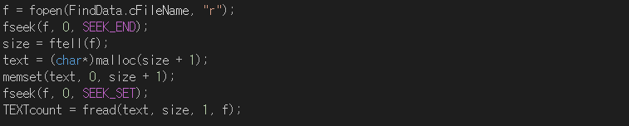
파일 정보와 내용
FindFirstFile

Slide 7
단어 검색 & 랭킹점수
1 . 검색어 입력
scanf(“%[^\n]s”,search)
그대로
모두 대문자
모두 소문자
첫글자만
대문자

Slide 8
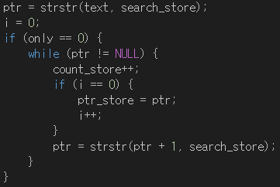
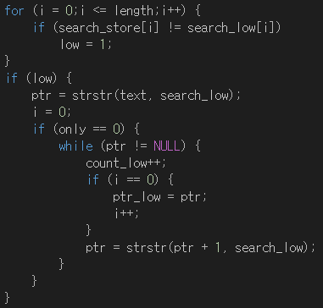
단어 검색 & 랭킹점수
2 . 단어 검색
<검색한 단어 그대로인 경우> <모두 소문자인 경우>

Slide 9
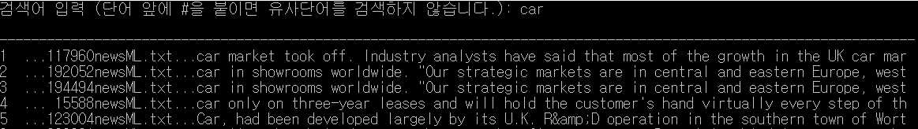
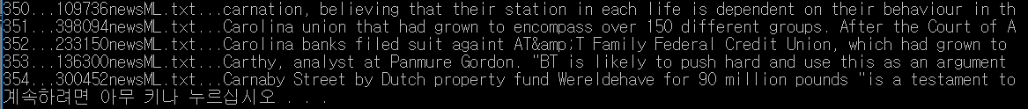
단어 검색 & 랭킹점수
3 . 연관단어문제
<‘car’로 검색하면 carnation 등 상관없는 내용도 출력된다>

Slide 10
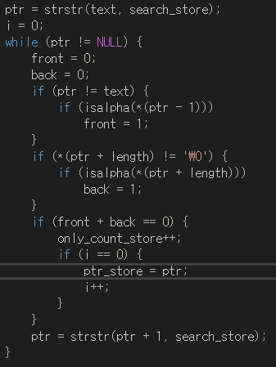
단어 검색 & 랭킹점수
3 . 연관단어문제
검색한 단어 양옆의 글자 확인
알파벳이 아니면 독립적

Slide 11
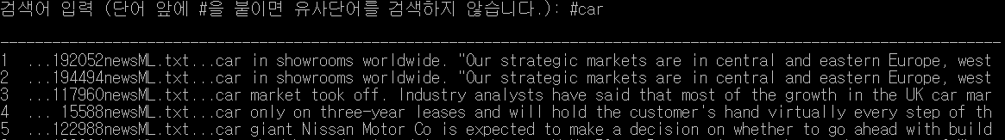
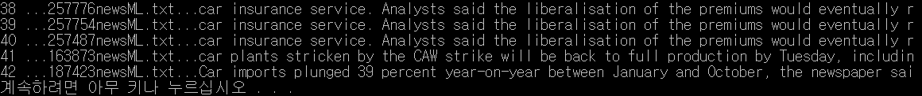
단어 검색 & 랭킹점수
3 . 연관단어문제
<‘#car’로 검색하면 car라는 독립적인 단어가 나온 내용만 출력된다>

Slide 12
단어 검색 & 랭킹점수
4 . 랭킹점수
<강조요소>
count = 2*count_store + count_low + 1.5*count_first + 3*count_up +
5*(2*only_count_store + only_count_low +
1.5*only_count_first + 2.5*only_count_up)
only : 연관단어를 제외한 독립적인 검색결과
중요도: 모두 대문자> 검색한 단어 그대로> 앞글자만 대문자> 모두 소문자> 연관단어

Slide 13
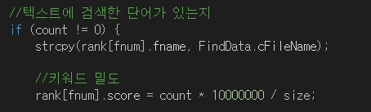
단어 검색 & 랭킹점수
4 . 랭킹점수
(단어의 밀도) = count * 10,000,000 / (파일의 길이)

Slide 14
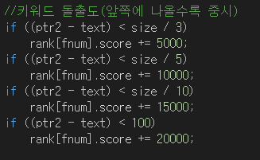
단어 검색 & 랭킹점수
4 . 랭킹점수
단어의 돌출도 ~ 검색한 단어가 앞에 있을수록 증가

Slide 15
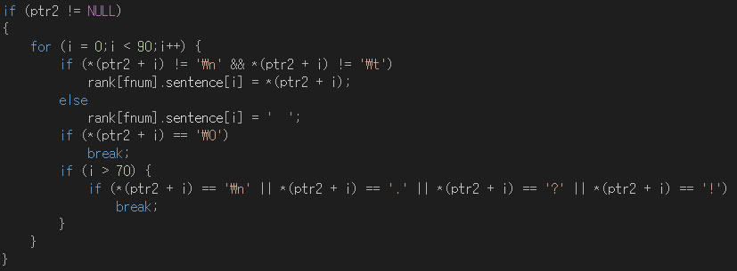
검색결과
1 . 주요 파일 내용
70~90자의 파일 내용

Slide 16
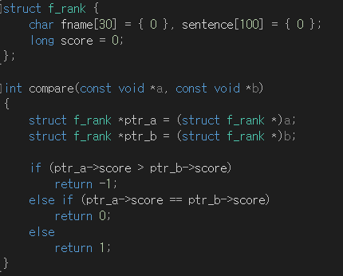
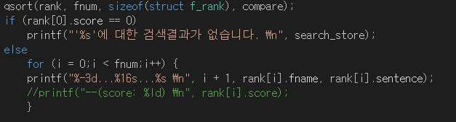
검색결과
2 . qsort
랭킹점수에 따라
내림차순으로 정렬

Slide 17
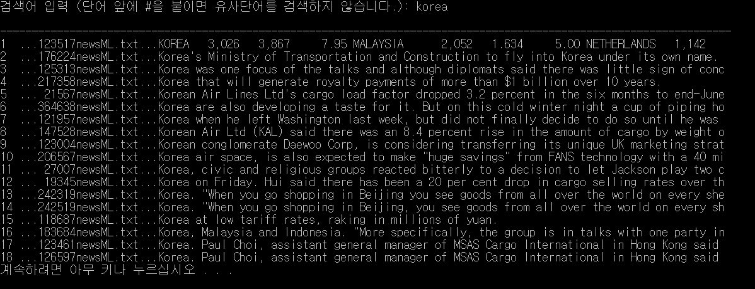
검색결과
< ‘korea’ 검색결과 예시 >

Slide 18
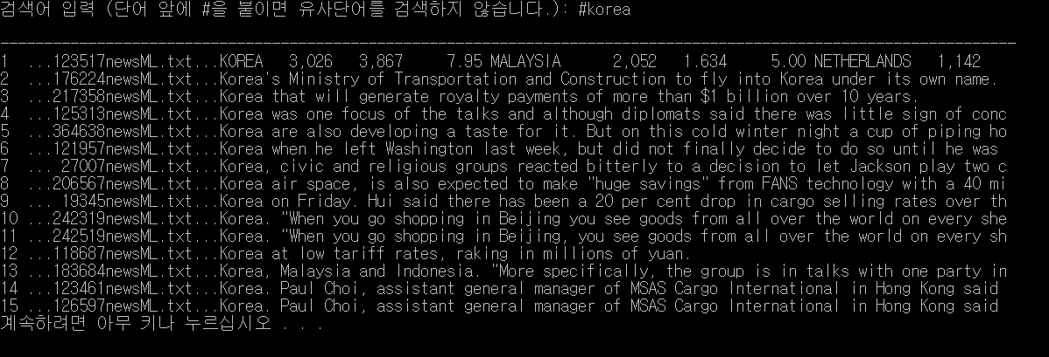
검색결과
< ‘#korea’ 검색결과 예시 >

Slide 19

Q&A
정보
Q&A
신뢰
소통

Slide 20
감사합니다.
Github 주소: https://github.com/kor-duru/Searching
By. 김두성

